Slide 1
Barrierefreie Lehrmaterialien mit H5P
Dr. Anne Haage
Kompetenzzentrum digitale Barrierefreiheit.nrw
Lizenz dieser Folien: CC BY 4.0.

Slide 2
Kompetenzzentrum digitale Barrierefreiheit.nrw
Projekt der dh.nrw
Projektstart: 1. Juli 2022, Laufzeit: 2 Jahre
Konsortialführung: TU Dortmund, zhb//DoBuS
Ziele
Unterstützung der NRW-Hochschulen und DH.NRW-Projekte
subsidiäres Dienstleistungsangebot: Wissen bündeln und verbreiten, Synergien nutzbar machen, Vernetzung
Barrierefreiheitstests von digitalen Anwendungen, Plattformen, Tools in Studium und Lehre

Slide 3
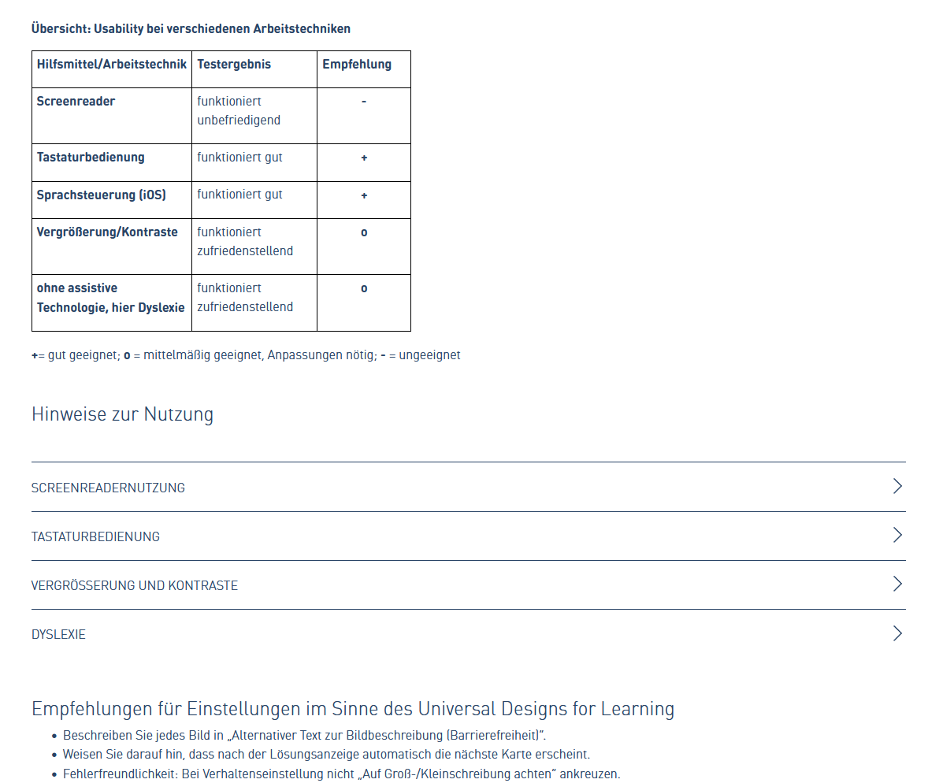
Barrierefreiheitstests
Testverfahren
Tests mit Studierenden mit unterschiedlichen Beeinträchtigungen
Barrierefreiheit
Usability
Öffentliche Testberichte
Beschreibung der Barrieren
Hinweise für Nutzende mit verschiedenen Arbeitstechniken
Hinweise für Lehrende

Slide 4
Vier Prinzipien der Barrierefreiheit
Wahrnehmbar
Bedienbar
Verstehbar
Robust

Slide 5
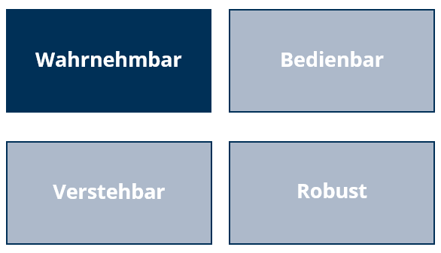
Wahrnehmbar
Zwei Sinne-Prinzip
Bedienbarkeit mit Screenreader
Anpassbar: Vergrößerung und Farbumkehr
Unterscheidbar: Farbe, Kontraste, Schriften (serifenlos)

Slide 6
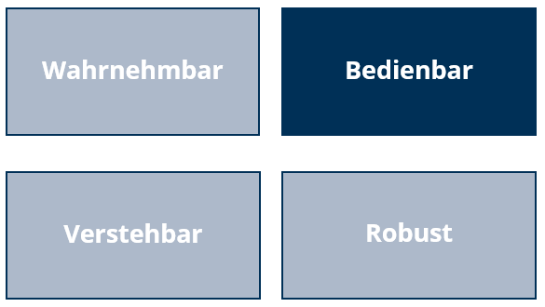
Bedienbar
Tastaturbedienbarkeit
genug Zeit
Zeitbegrenzungen veränderbar, abschaltbar

Slide 7
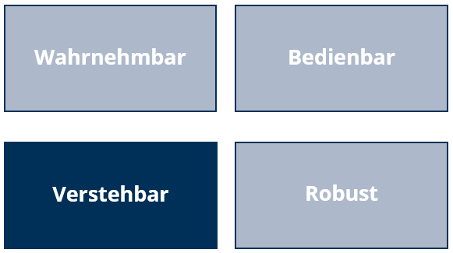
Verstehbar
Klare Benutzerführung und Gliederung
Eindeutige Bilder und Grafiken
Adressatengerechte verständliche Sprache
Unterscheidung von Wichtigem und weniger Wichtigem
Wenig ablenkende Elemente
Fehlerfreundlichkeit

Slide 8
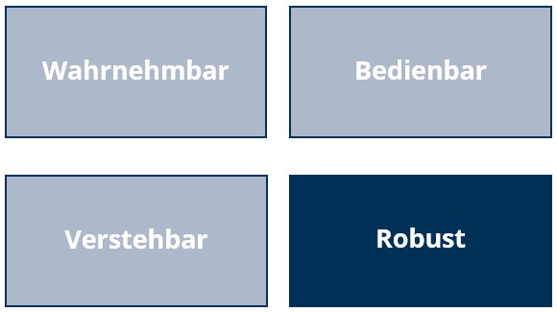
Robust
Mit assistiven Technologien bedienbar

Slide 9
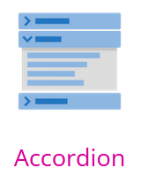
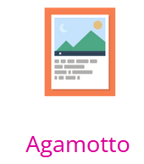
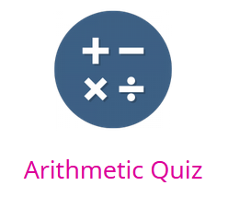
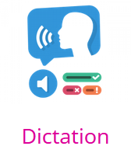
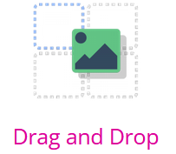
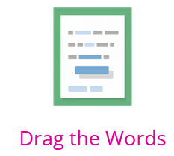
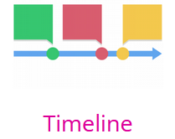
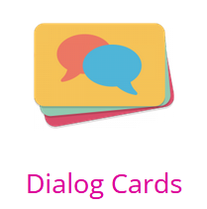
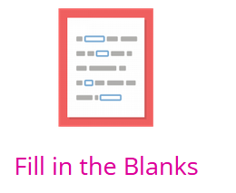
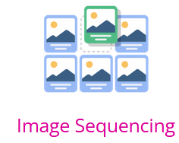
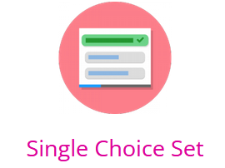
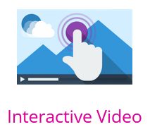
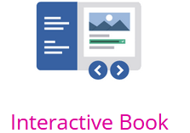
Wie barrierefrei ist H5P
sehr problematisch bis nicht empfehlenswert
kontextabhängig, Anpassungen notwendig
weitgehend unproblematisch

Slide 10
Anpassungen nötig: Interaktives Video
Erreichbarkeit aller Elemente per Tastatur und Screenreader
Springen zu interaktiven Elementen per Tastatur nur über Lesezeichen
Fokusprobleme im Zusammenspiel mit interaktiven Elementen:
Wenn bei interaktiven Elementen automatisch gestoppt wird, funktioniert das Zusammenspiel mit Player gut.
Wenn nicht automatisch gestoppt wird, ist sehr schwer ins Element und wieder zum Player zu kommen.
Art des interaktiven Elements wird nicht angesagt.

Slide 11
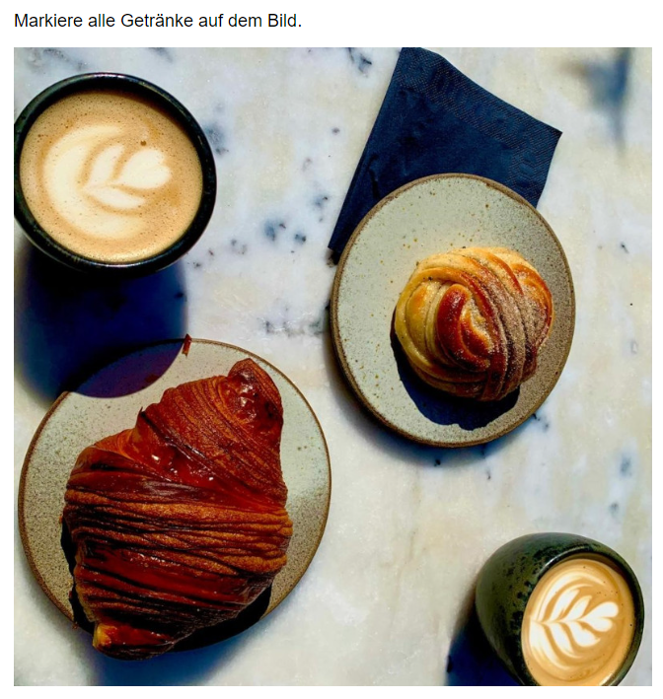
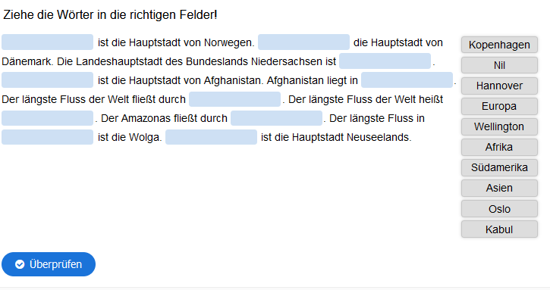
Sehr problematische Elemente
Drag the Word
Mit Screenreader nur schwer bedienbar – hohe Konzentrationsleistung
Find the HotSpot(s)
Ohne Maus nicht bedienbar

Slide 12
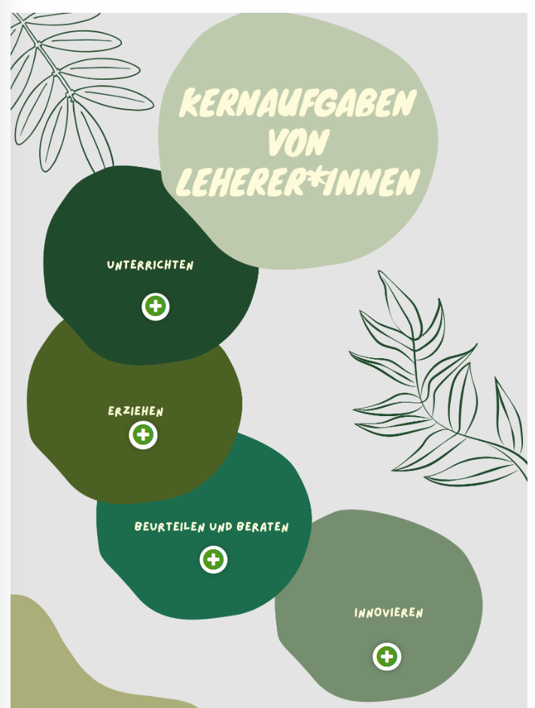
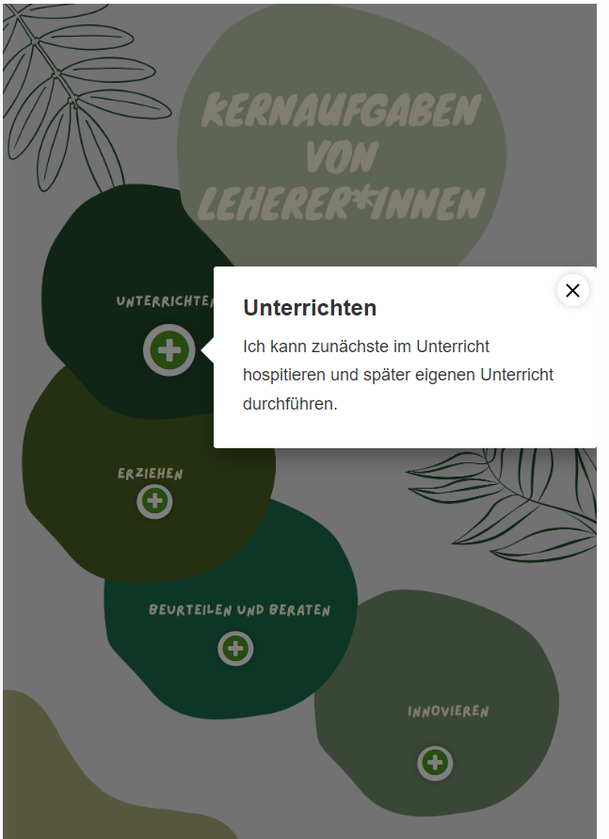
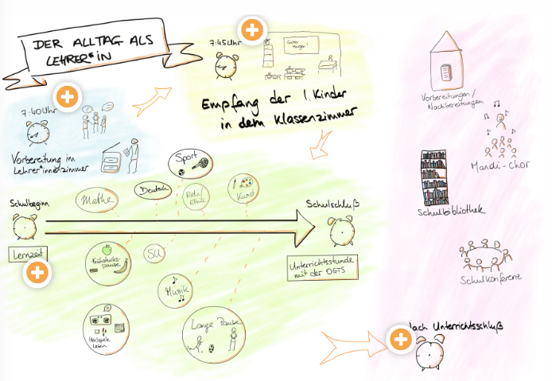
Kontextabhängig: HotSpot
Bedeutung des Hintergrundbilds?
Nur 1 Alt-Text für Bild
Reihenfolge der HotSpots wichtig?
Reihenfolge wie HotSpots mit Tastatur angesprungen werden, kann nicht beeinflusst werden

Slide 13
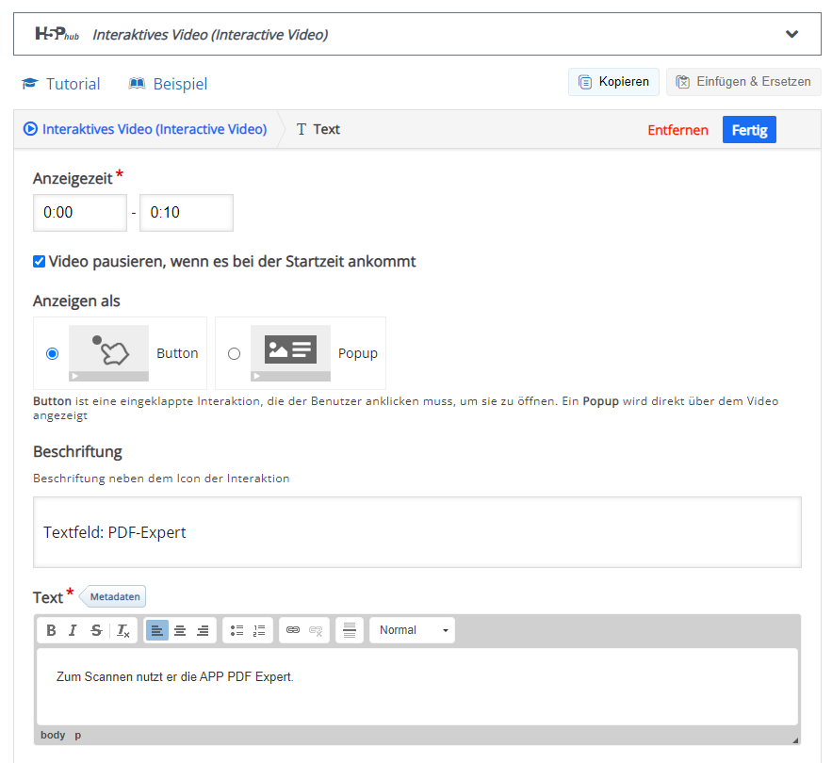
Auf die Einstellung kommt es an
Nutzen Sie die Einstellungsmöglichkeiten bei der Erstellung der H5P-Elemente

Slide 14
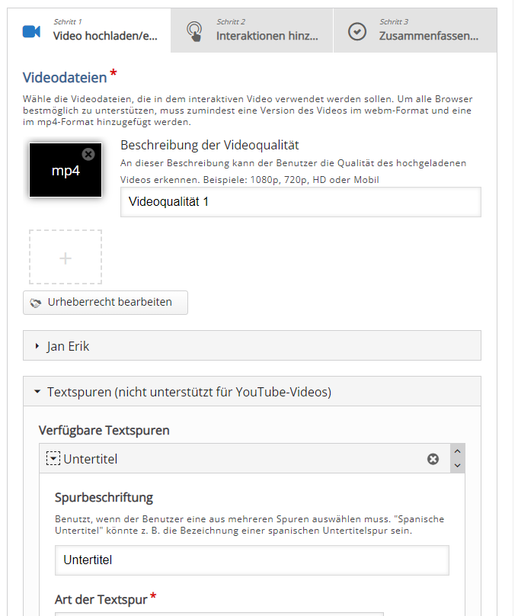
Einstellung Interactive Video (1/…)
Untertitel hochladen
Format WebVTT
UT für Hörgeschädigte (mit Infos über handlungstragende Geräusche)

Slide 15
Empfehlungen für Lehrende
Drei Leitfragen
Wie heterogen ist Ihre Lerngruppe? Überlegen Sie, welche unterschiedlichen Arbeitstechniken Ihre Studierenden nutzen und welche Lernmotivationen vorhanden sind.
Mit welchen Materialien können Sie verschiedenen Bedürfnissen gerecht werden? Überlegen Sie, welche Inhaltselemente in welcher Gruppe Sinn machen.
Wie können Sie Informationen & Übungen so aufbereiten, dass alle davon profitieren? Nutzen Sie alle verfügbaren Einstellungsmöglichkeiten, um Lerninhalte so zugänglich wie möglich bereitzustellen.

Slide 16
Konkret
Eigene Einstellungsmöglichkeiten im Blick halten
Cognitive load für Nutzer*innen von assistiven Technologien gering halten
Nur Fehler benennen, die für das Lernziel wichtig sind (z.B. Rechtschreibung)
Aussagekräftige Alternativtexte für Bilder einfügen
Klare Beschriftung von Hinweisen und Schaltern
Keine unnötigen Einschränkungen einbauen (Zeitbegrenzung, automatisch abspielen)

Slide 17
Vielen Dank!
Kompetenzzentrum digitale Barrierefreiheit.nrw
Homepage: https://barrierefreiheit.dh.nrw/
Mail: barrierefrei-dh-nrw.dobus@tu-dortmund.de
Soziale Medien: ORCA.nrw-Community Plattform

Slide 18
Lizenzangabe zu diesen Präsentationsfolien
„Barrierefreie Lehrmaterialien mit H5P“ von Dr. Anne Haage, Kompetenzzentrum digitale Barrierefreiheit.nrw. Dieses Werk und dessen Inhalte sind – sofern nicht anders angegeben – lizenziert unter CC BY 4.0. Ausgenommen von der Lizenz sind die verwendeten Logos.
Der Lizenzvertrag ist hier abrufbar: https://creativecommons.org/licenses/by/4.0/deed.de
Zitiervorschlag: „Barrierefreie Lehrmaterialien mit H5P“ von Dr. Anne Haage, Kompetenzzentrum digitale Barrierefreiheit.nrw unter CC BY 4.0.
Notes:
Bitte auf die Präsentation anpassen und Unzutreffendes entfernen.
Logos bitte nicht verändern/verschieben o.ä.

